Slide 1
MARL 알고리즘 비교 분석
2020.4.08
정규열
Artificial Intelligence Lab
Kyonggi Univiersity

Slide 2
MARL Algorithms
각 Agent의 Q러닝으로 진행하는 MARL
IQL : 각 Agent의 독립적인 Q함수로 Policy가 결정됨
QMIX : Q함수의 조합인 Q-tot와 각 Agent의 Q함수를 비교하여 policy가 결정된다.
각 Agent의 Policy Gradient로 진행하는 MARL
IAC : 각 Agent가 actor-critic 방법으로 학습을 진행함
COMA : 각 Agent의 Policy에 Centralize Critic으로 얻어진 Advantage를 적용하여 Policy가 결정됨
CENTRAL-V : COMA의 방법과 유사하나 Advantage가 다르게 적용된다.
LIIR : COMA 방법과 비슷하며 Reward를 파라미터화 하고 최적화 및 TRPO, PPO 방법과 비슷하게 Policy를 최적화 한다.
Notes:
Decentralised – 각 Agent들의 행동
Centralised - Decentralised 행동을 모아 협동 플레이 함

Slide 3
Q-러닝 MARL

Slide 4
Q-러닝 MARL – IQL
적용된 학습 방법
각 agent의 Q학습으로 Policy가 각자 결정됨
각 agent의 Joint-action에 대한 Policy를 평가하는 기능이 없음.

Slide 5
Q-러닝 MARL – QMIX
적용된 학습 방법
각 agent의 Q학습으로 Policy가 결정됨
Joint-action에 대한 Policy 평가는 Non-Linear network로 합쳐진 Q-tot에 의해 평가됨.
각 agent의 policy 수행방법
E-greedy 방법으로 action을 수행한다.
모든 agent의 Q함수의 합(Q-tot)으로 평가하여 다음 action에 반영된다.

Slide 6
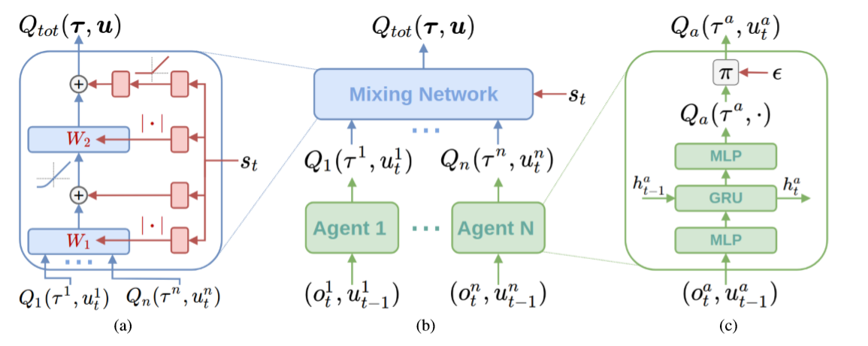
Q-러닝 MARL – QMIX
Notes:
비선형 신경망을 추가하여 계산함

Slide 7
Q-러닝 MARL – QMIX
결론
각 agent의 Q함수, e-greedy 기법으로 Q-tot가 생성된다.
Q-tot 와 각 agent의 Q함수 값으로 Policy가 평가된다.
평가된 각 agent의 Q함수에 의해 Policy가 결정된다.

Slide 8
Policy Gradient MARL

Slide 9
Policy Gradient MARL – IAC
적용된 학습 방법
Q러닝이었던 IQL을 actor-critic방법으로 Policy Gradient를 이용함.
각 agent마다 actor 및 critic이 할당되며 critic의 형태에 따라 IAC-V, IAC-Q 가 존재한다.
IQL과 마찬가지로 각 agent의 Joint-action에 대한 Policy를 평가하는 기능이 없다.
Notes:
Thus, Q-learning algorithms can be applied to arbitrarily complex problems (with a very large state space) but their action space has to be limited.

Slide 10
Policy Gradient MARL - COMA
적용된 학습 방법
Actor(Decentralize)-Critic(Centralize)의 Policy Gradient
각 agent의 policy에 Advantage를 반영하여 최적화 시킴
각 agent의 action을 평가함
각 agent의 policy 수행방법
각 agent의 action의 확률을 얻는다.
Q값과 action의 확률의 합을 baseline으로 설정한다.
Advantage를 (Q값 – baseline)의 값으로 설정한다.
Action의 대한 확률과 Advantage를 목적함수로 설정하여 Gradient Ascent 방법으로 최적화 시킨다.
Notes:
Thus, Q-learning algorithms can be applied to arbitrarily complex problems (with a very large state space) but their action space has to be limited.

Slide 11
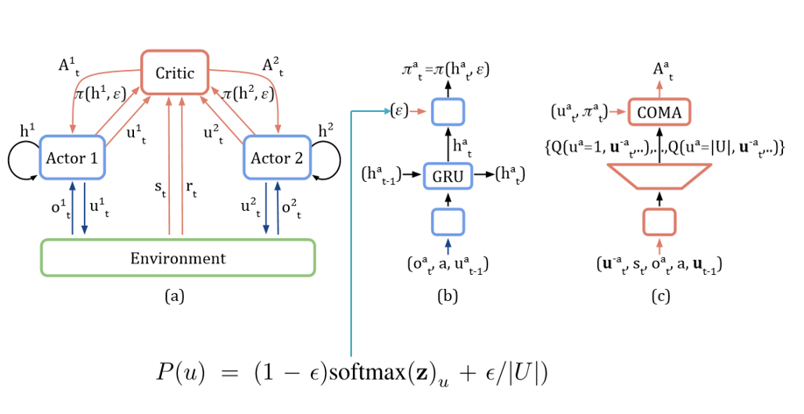
Policy Gradient MARL – COMA
Notes:
Thus, Q-learning algorithms can be applied to arbitrarily complex problems (with a very large state space) but their action space has to be limited.

Slide 12
MARL - COMA
결론
기본적으로는 각 agent의 Policy에 대한 목적함수의 Gradient Ascent 방법으로 수행된다.
Gradient의 목적함수에 Advantage를 적용하여 최적화 시킨다.
Q값 - Baseline(Q값과 action의 확률 합)
Central-V
기본적으로는 COMA 방법과 유사함
TD 방법으로 얻어진 Value 값으로 Advantage를 적용함
Notes:
Thus, Q-learning algorithms can be applied to arbitrarily complex problems (with a very large state space) but their action space has to be limited.

Slide 13
Policy Gradient MARL – LIIR
적용된 학습 방법
기본적인 기법은 COMA 기법을 사용함.
Advantage를 TRPO, PPO와 비슷한 기법으로 적용한 Policy Gradient
Old policy와 new policy의 Ratio로 Advantage 적용함
각 agent의 reward를 파라미터화 하여 학습시켜 사용함.
각 agent의 policy 수행방법
Episode sample에서 각 agent의 Q함수를 얻는다.
얻어진 Q함수로 Advantage 설정한 후 reward를 파라미터를 최적화 한다.
Old policy와 new policy의 Ratio를 산출 후 policy를 최적화 한다.
Notes:
Thus, Q-learning algorithms can be applied to arbitrarily complex problems (with a very large state space) but their action space has to be limited.

Slide 14
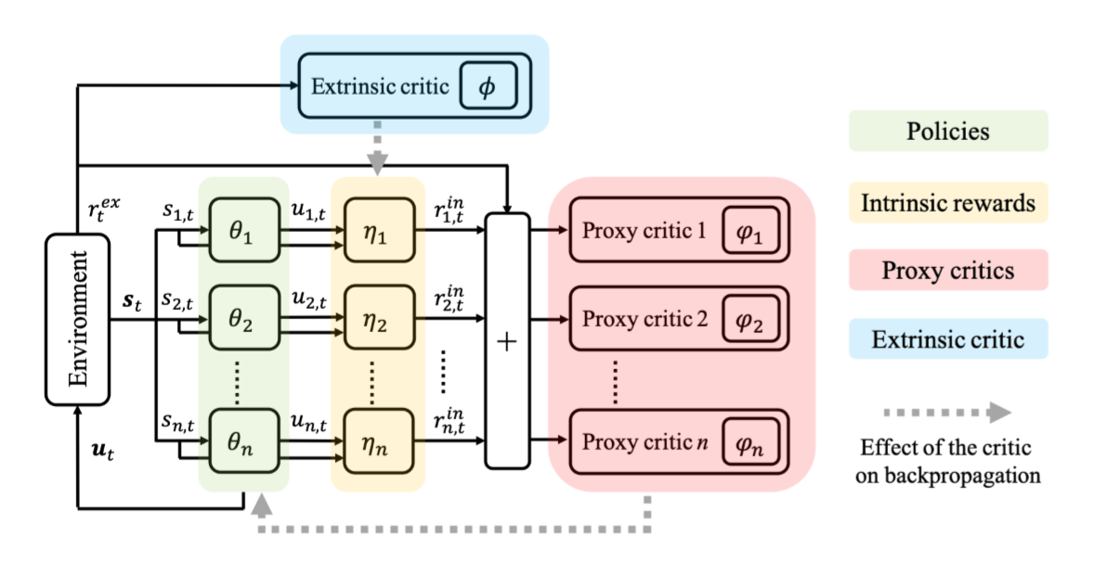
Policy Gradient MARL– LIIR
Notes:
Thus, Q-learning algorithms can be applied to arbitrarily complex problems (with a very large state space) but their action space has to be limited.

Slide 15
Policy Gradient MARL – LIIR
결론
각 agent의 Policy에 따라 Intrisic Reward가 형성 된다
Intrisic Reward에 와 Extrinsic Reward를 이용하여 각 agent의 Policy를 적용한다.
Extrinsic Reward를 이용하여 Reward 파라미터를 최적화 시킨다. 이로인해 각 agent의 독립성이 보장된다.
Notes:
Thus, Q-learning algorithms can be applied to arbitrarily complex problems (with a very large state space) but their action space has to be limited.

